Slide 1
TITOLO DELLA PAGINA
[
Dai sistemi lineari…
…alle matrici
[
Metodo di Gauss
Esercizi

Slide 2
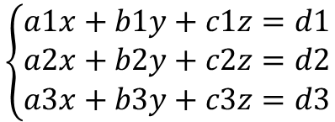
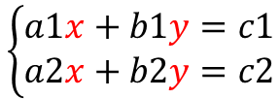
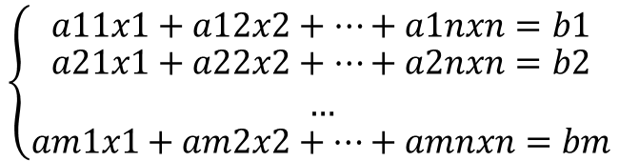
Dai sistemi lineari… I sistemi di equazioni di 1° grado
Note:
Tutte le incognite vanno rosse.
Un sistema lineare è un sistema costituito da equazioni in cui le incognite compaiono al primo grado. Può essere formato da:
Due equazioni in due incognite
Tre equazioni in tre incognite
m equazioni in n incognite (caso più generale)
$$\left\{\begin{matrix}a1x+b1y+c1z=d1 \\ a2x+b2y+c2z=d2 \\ a3x+b3y+c3z=d3\end{matrix}\right.$$
$$\left\{\begin{matrix}a11x1+a12x2+…+a1nxn=b1 \\ \begin{aligned}a21x1+a22x2+…+a2nxn=b2 \\ …\end{aligned} \\ am1x1+am2x2+…+amnxn=bm\end{matrix}\right.$$
$$\left\{\begin{matrix}a1x+b1y=c1 \\ a2x+b2y=c2\end{matrix}\right.$$
Approfondimenti

Slide 3
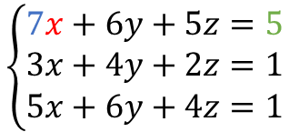
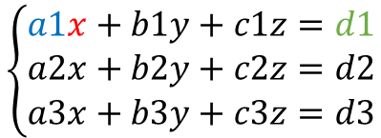
Note:
Colora incognite, coefficienti e termini noti
Dai sistemi lineari… Nozioni fondamentali
Le lettere x,y,z rappresentano le incognite del sistema.
I termini a, b, c sono detti coefficienti e gli altri elementi sono chiamati termini noti.
$$\left\{\begin{matrix}a1x+b1y+c1z=d1 \\ a2x+b2y+c2z=d2 \\ a3x+b3y+c3z=d3\end{matrix}\right.$$
ESEMPIO
$$\left\{\begin{matrix}7x+6y+5z=5 \\ 3x+4y+2z=1 \\ 5x+6y+4z=1\end{matrix}\right.$$
ATTENTO:
Le incognite sono x, y e z, le altre lettere che compaiono sono tutti numeri

Slide 4

Note:
«prossimo capitolo» è bottone al prossimo capitolo.
Dai sistemi lineari… Risoluzione
Dovresti già conoscere qualche metodo per risolvere i sistemi lineari, ad esempio:
Metodo di sostituzione o del confronto
Metodo di riduzione
Prosegui al prossimo capitolo per scoprire un nuovo strumento per trovare la soluzione di sistemi lineari.
prossimo capitolo

Slide 5
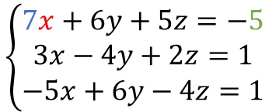
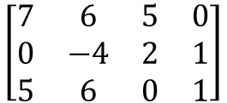
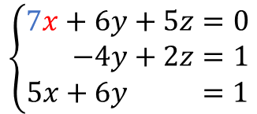

Note:
I colori alle colonne non includono le incognite. Si può fare??
…alle matrici
È possibile rappresentare un sistema lineare come una matrice, ossia una tabella ordinata i cui elementi sono i coefficienti e i termini noti del sistema.
$$\left\{\begin{matrix}7x+6y+5z=−5 \\ 3x−4y+2z=1 \\ −5x+6y−4z=1\end{matrix}\right.$$
$$\left[\begin{matrix}7 & 6 & 5 & −5 \\ 3 & −4 & 2 & 1 \\ −5 & 6 & −4 & 1\end{matrix}\right]$$
ATTENZIONE:
I coefficienti devono essere ordinati. Se nel sistema non compare un’incognita, nella matrice al posto corrispondente bisogna inserire uno 0
$$\left\{\begin{matrix}7x+6y+5z=0 \\ −4y+2z=1 \\ 5x+6y =1\end{matrix}\right.$$
$$\left[\begin{matrix}7 & 6 & 5 & 0 \\ 0 & −4 & 2 & 1 \\ 5 & 6 & 0 & 1\end{matrix}\right]$$
Esercizi
Prosegui

Slide 6
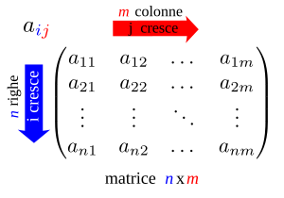
Matrici
Una matrice è una tabella ordinata di elementi disposti su n righe e m colonne.

Slide 7
Matrici
Un elemento è individuato da due indici: il numero di riga e il numero di colonna.

Slide 8
Esercizi
Elenco con tipologie di esercizi

Slide 9
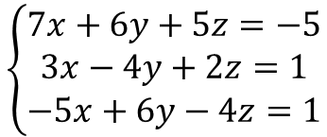
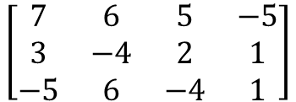
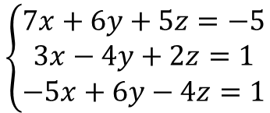
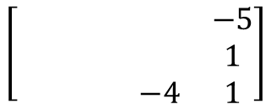
Note:
L’idea è di generare un sistema random e lasciare una matrice vuota da completare con un check per verificare la correttezza.
Caso 1: sistema ordinato
Caso 2: sistema disordinato con un «hint» nascosto che lo studente può cliccare nel caso non capisca come risolvere l’esercizio.
Se si può fare bene, altrimenti ripensiamo qualcosa.
Esercizi
$$\left\{\begin{matrix}7x+6y+5z=−5 \\ 3x−4y+2z=1 \\ −5x+6y−4z=1\end{matrix}\right.$$
$$\left[\begin{matrix} & & & −5 \\ & & & 1 \\ & & −4 & 1\end{matrix}\right]$$
Verifica
$$\left\{\begin{matrix}7x+6y+5z=−5 \\ 3x−4y+2z=1 \\ −5x+6y−4z=1\end{matrix}\right.$$
Aiuto
$$\left[\begin{matrix}7 & 6 & 5 & −5 \\ 3 & −4 & 2 & 1 \\ −5 & 6 & −4 & 1\end{matrix}\right]$$
Verifica
Torna alla teoria

